Slide 1
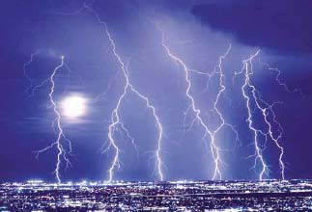
LISTRIK STATIS

Slide 2
Terjadinya Listrik Statis
Batang karet keras, batang kaca, atau penggaris plastik, digosok dengan sepotong kain
Contoh penomena
listrik statis
menyisir rambut
Kering dengan sisir plastik
menyetrika baju nilon
dll

Slide 3
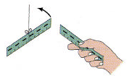
Muatan Listrik
Benda yang digosok dengan benda lain sehingga menimbulkan listrik statis disebut benda tersebut bermuatan listrik
Dua penggaris plastik dan batang kaca dimuati dengan cara masing-masing digosok dengan kain (wol ).
Kedua penggaris yang di dekatkan saling tolak menolak

Slide 4
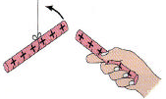
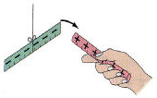
Muatan Listrik
Kedua batang kaca yang di dekatkan saling tolak menolak
Penggaris plastik ditarik oleh batang kaca yang di dekatkan

Slide 5
Muatan Listrik
Ternyata setiap benda yang ditarik oleh kaca maka ditolak oleh penggaris pelastik
setiap benda yang ditolak oleh kaca maka ditarik oleh penggaris pelastik
Penomena ini menunjukkan bahwa terdapat dua muatan listrik statis
Muatan positif (+)
Muatan negatif (-)
Franklin memilih muatan pada batang kaca yang digosok adalah muatan positif, sedangkan muatan pada penggaris plastik yang digosok adalah muatan negatif. Sampai sekarang kita masih mengikuti perjanjian ini

Slide 6
Muatan Listrik
Dilambangkan dengan Q atau q
Memiliki satuan Coulomb (C)
Muatan listrik
Muatan listrik elementer adalah
1,6 x 10 ⁻¹⁹ C
muatan listrik elektron,
Q = -1,6 x 10 ⁻¹⁹ C
muatan listrik proton,
Q = +1,6 x 10 ⁻¹⁹ C

Slide 7
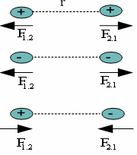
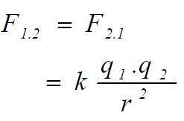
Hukum Coulomb
F₁₂ = Gaya pada muatan 1 oleh muatan 2 ( Newton )
F ₂₁ = Gaya pada muatan 2 oleh muatan 1 (Newton )
r = jarak antara dua muatan 1 dan muatan 2
(meter )
k = tetapan perbandingan, disebut dengan
tetapan Hukum Coulomb.
Nilainya tergantung pada medium di dimana benda bermuatan berada
k
Untuk ruang hampa atau udara, Nilai k = 9,0 x 10⁹ Nm² / C²

Slide 8
Hukum Coulomb
Nilai k (tetapan ) selain udara atau ruang hampa
ε = permitivitas suatu medium
εo = permitivitas udara atau
ruang hampa
εo = 8.854 187 82 · 10⁻¹² C/vm
K = tetapan dielektrik
Untuk udara atau ruang hampa
K = 1

Slide 9
Hukum Coulomb
= F
F

Slide 10
Hukum Coulomb
Contoh soal
Di udara terdapat dua buah muatan 10 μC dan 40 μC terpisah dalam jarak 20 cm
berapakah besar gaya interaksi kedua muatan tersebut.
b. Apabila kedua muatan ditempatkan di suatu medium yang
konstanta dielektrikumnya 3. Berapakah gaya yang dialami
oleh muatan 40 μC ?

Slide 11
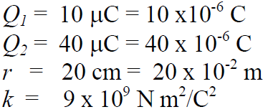
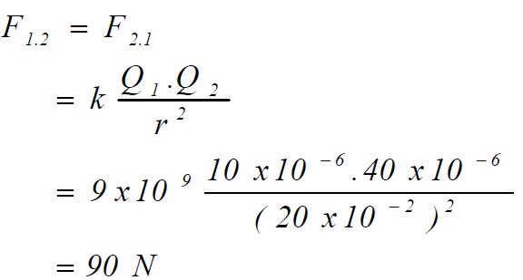
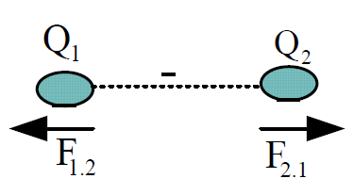
Hukum Coulomb
Penyelesaian :
besarnya gaya interaksi kedua
muatan adalah

Slide 12
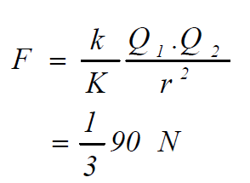
Hukum Coulomb
b.
= 30 N

Slide 13
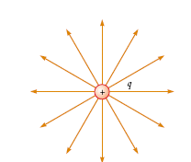
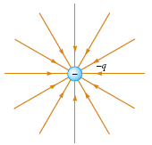
The electric field
Medan listrik digunakan untuk menggambarkan keadaan daerah atau ruang di sekitar benda yang bermuatan listrik dimana setiap benda lain yang bermuatan bila ditempatkan pada ruang tersebut maka benda tersebut mengalami gaya listrik statis.
A convenient way of visualizing electric field patterns is to draw lines that follow the same direction as the electric field vector at any point. These lines, called electric field lines

Slide 14
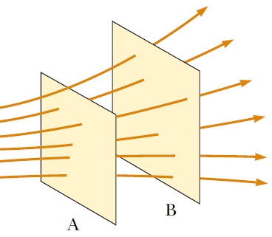
Medan Listrik E
Kerapatan Jumlah garis medan listrik yang menembus setiap satuan luas permukaan menunjukkan kuat lemahnya medan listrik di daerah tersebut.
E
Electric field lines penetrating two surfaces. The magnitude of the field is greater on surface A than on surface B
Sumber : Halliday-Resnick-Walker

Slide 15
Kuat Medan Listrik
Kuat medan listrik E di suatu titik didefinisikan dengan gaya listrik statis yang bekerja pada muatan listrik uji +1 Coulomb yang diletakkan pada titik tersebut.
E
.
E = kuat medan listrik
q = muatan listrik yg mengalami
gaya listrik statis ( Coulomb)
F = Gaya listrik statis pada
muatan q ( Newton)
Memiliki arah
kuat medan listrik
Termasuk besaran vektor
Memiliki nilai atau besar

Slide 16
Arah Kuat Medan Listrik
Arah Kuat Medan Listrik searah dan berhimpit dengan gaya listrik statis yang dialami oleh partikel yang bermuatan listrik positif.
B
.
A
E
+
.
E

Slide 17
Medan listrik di sekitar muatan listrik negatif
B
.
A
E
-
.
E

Slide 18
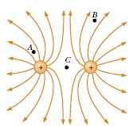
Medan listrik di sekitar dua muatan listrik
Di titik C tidak ada medan listrik

Slide 19
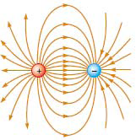
Medan listrik di sekitar dua muatan listrik
Kuat medan listrik yang paling besar terletak di antara muatan listrik

Slide 20
Nilai Kuat Medan Listrik
Kuat medan listrik di suatu titik, misalkan titik A, yang berjarak r dari partikel yang bermuatan listrik Q
Untuk menentuan kuat medan listrik
di titik A kita kita tempatkan muatan
listrik uji q di titik A tersebut.
+
Q
A
F
r
.
E
E =
q
F
Q
Q
E =
=
=
k
E =
k
q
q
r ²
r ²

Slide 21
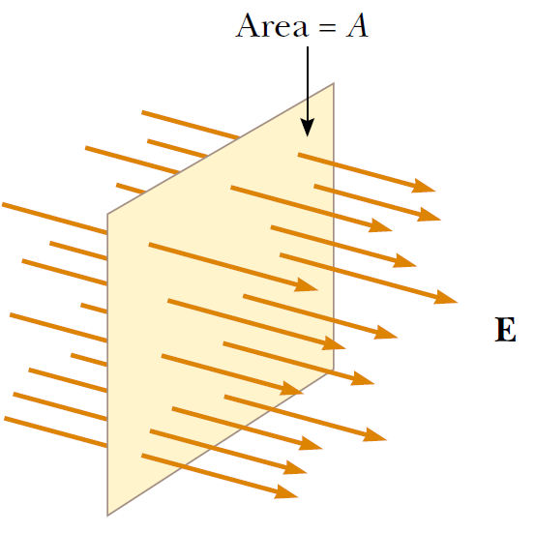
Electric Flux (φ)
Luas permukaan = A
Garis-garis medan yang menggambarkan suatu medan listrik (E) yang homogen (serba sama) menembus suatu permukaan A yang saling tegak lurus dengan medan tersebut.
Fluks listrik φ yang melalui permukaan ini adalah hasil kali E dan A
φ = E x A
Sumber : Haliday Resnick, 745

Slide 22
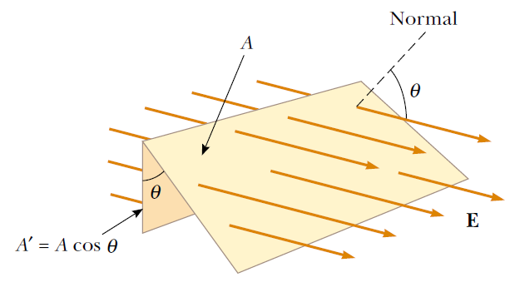
Electric Flux
Bila permukaan A membentuk sudut θ dengan medan listrik:
φ = E x A cos θ
Sumber : Haliday Resnick, 745

Slide 23

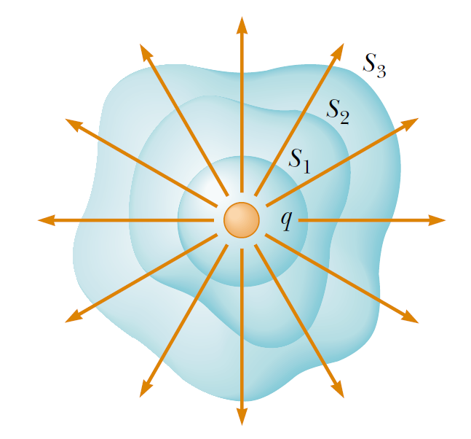
Gauss’s Law
Fluks listrik yang melalui sembarang permukaan tertutup dimana melingkupi sebuah muatan listrik q, di tunjukkan dengan q/εo
Karl Friedrich Gauss
(1777–1866)

Slide 24
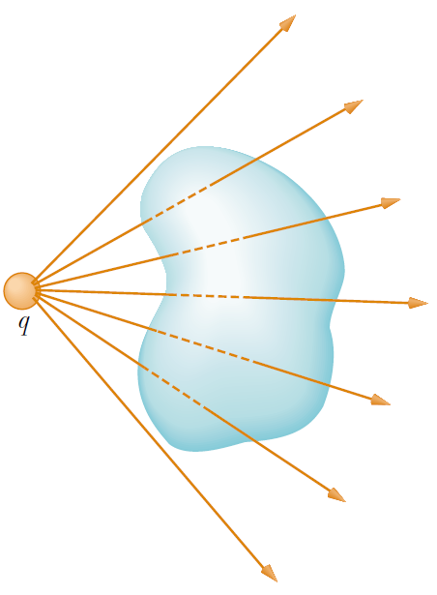
Gauss’s Law
Fluks listrik (φ) yang melalui suatu permukaan tertutup dimana di dalam permukaan tersebut tidak terdapat muatan listrik adalah nol

Slide 25
Hukum Gaus
Jika E tegak lurus dengan bidang A, maka
Q
φ = E x A
φ =
εo
Q
Q = muatan yang dilingkupi
permukaan tertutup (C)
E x A =
εo
σ
σ = rapat muatan ( C/m² )
Q
=
E =
E
εo
εo
A
εo = permitivitas udara atau ruang hampa
= 8,85 x 10⁻¹² C² N⁻¹m⁻²

Slide 26
Potensial dan enrgi potensial Listrik

Slide 27
1 Potensial listrik oleh muatan titik
Bila kuat medan merupakan besaran vektor, maka potensial listrik merupakan besaran skalar. Muatan positif akan menghasilkan potensial positif di sekitarnya, sedangkan muatan negatif akan menghasilkan potensial negatif.
+
r_{A}
q
A
-
r_{B}
B
q

Slide 28
Sedangkan potensial listrik pada satu titik karena pengaruh beberapa muatan listrik merupakan jumlah aljabar dari masing2 muatan.

Slide 29
2 Energi Potensial Listrik
Sebuah muatan uji q’ diletakkan di dekat muatan sumber q, maka energi potensial yang dimiliki oleh muatan uji q’ adalah
+
r
q
q’

Slide 30
3 Usaha untuk memindahkan muatan listrik
Usaha yang diperlukan untuk memindahkan sebuah muatan uji q’ dari a ke b yang dipengaruhi oleh muatan sumber q adalah
+
r_{a}
q
a
r_{b}
b

Slide 31
Contoh 1 :
Potensial di suatu titik terhadap suatu partikel bermuatan 600 Volt dan kuat medannya 200 N/C. Berapa jarak titik itu berada dari muatan tersebut.
Contoh 2 :
Tentukan usaha yang diperlukan untuk memindahkan muatan positif yang besarnya 10 Coulomb dari satu titik yang potensialnya 10 Volt ke suatu titik lain dengan potensial 60 Volt.

Slide 32
Contoh 3 :
Di dalam sebuah tabung ruang hampa terdapat kutub katoda dan kutub anoda, elektron bergerak dari katoda ke anoda. Beda potensial antara katoda dan anoda adalah 300 Volt, dan elektron bergerak tanpa kecepatan. Tentukan kecepatan elektron pada saat sampai di anoda. (massa elektron = 9,1 x 10⁻³¹ kg, muatan elektron = 1,6 x 10⁻¹⁹ C)
Contoh 4 :
P dan Q adalah dua titik yang terletak dalam medan listrik dan jaraknya 0,1 m. Jika dibutuhkan usaha 500 Joule untuk memindahkan muatan 2 C dari P ke Q, berapakah beda potensial antara kedua titik itu?

